Slide 1
PPT CLASSE IVA T.P. CAPOLUOGO
ATTIVITA’ INTERDISCIPLINARE
MAESTRA FRANCESCA FERRANTE
ANNO SCOLASTICO 2020/21

Slide 2
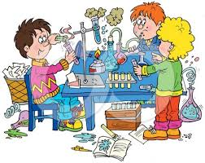
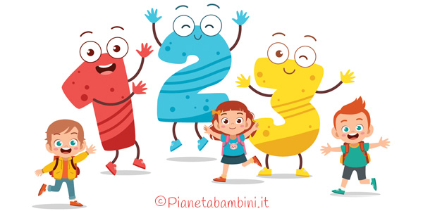
La mente non e’ un vaso da riempire, ma un fuoco da accendere (Plutarco).
Notes:
NOTA: per cambiare le immagini in questa diapositiva, selezionare un'immagine ed eliminarla. Quindi fare clic sull'icona Inserisci immagine nel segnaposto per inserire l'immagine desiderata.

Slide 3
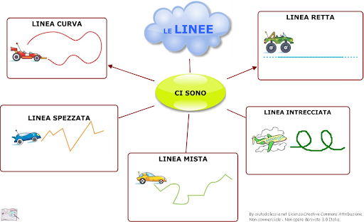
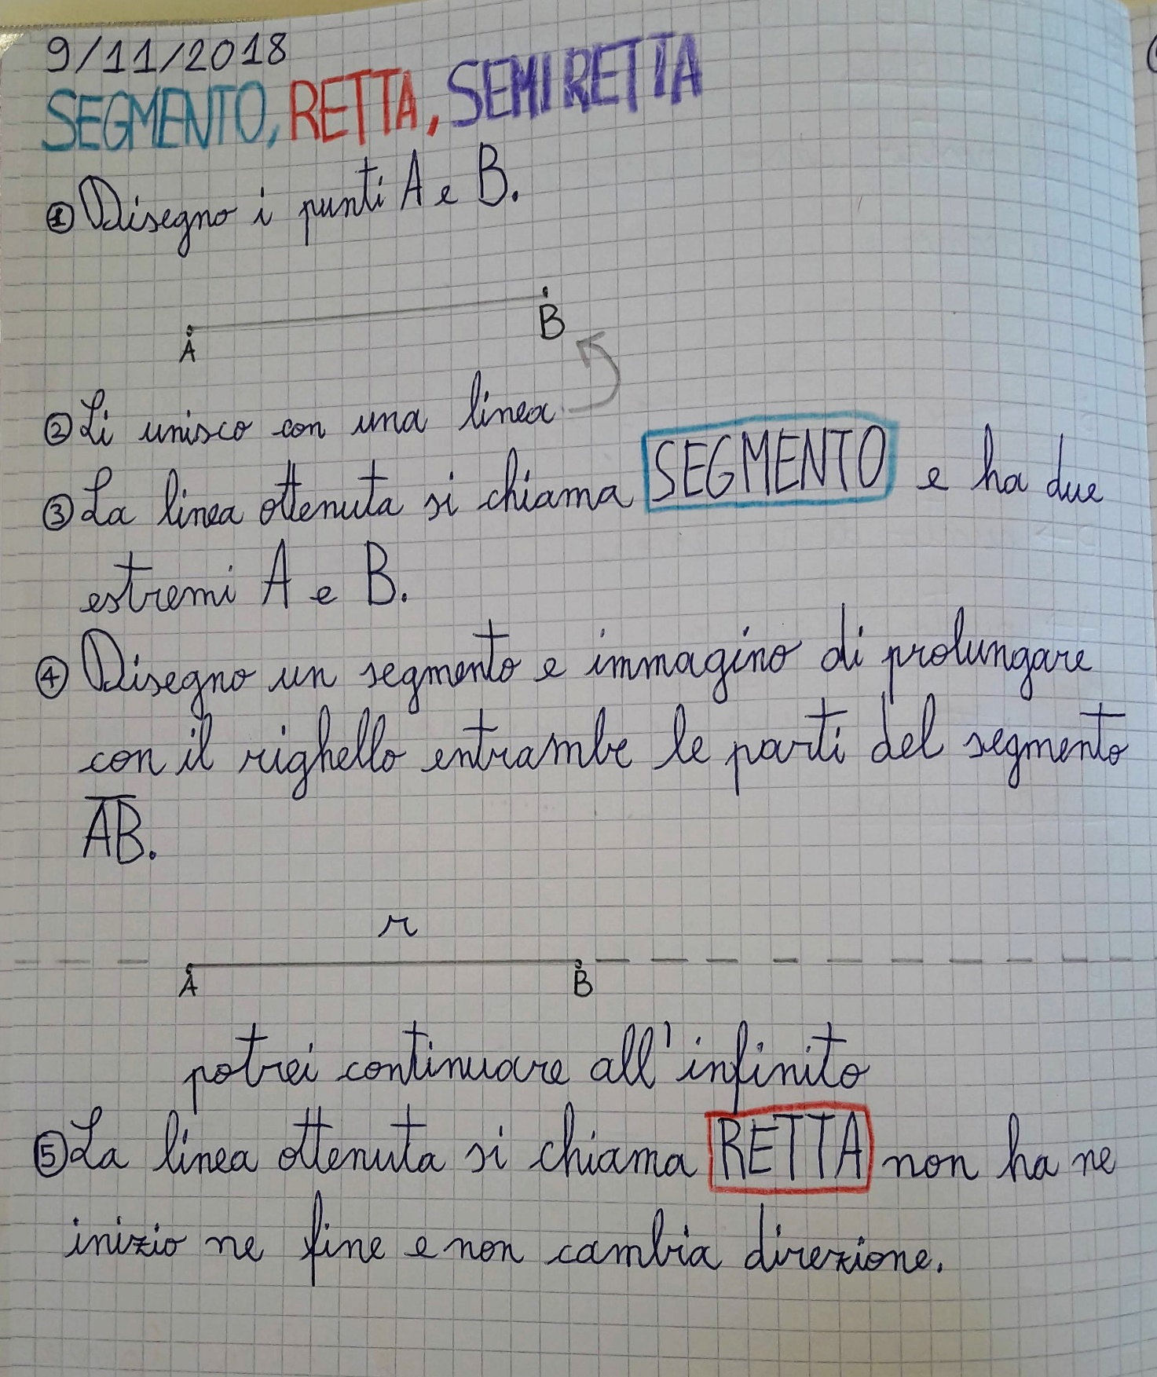
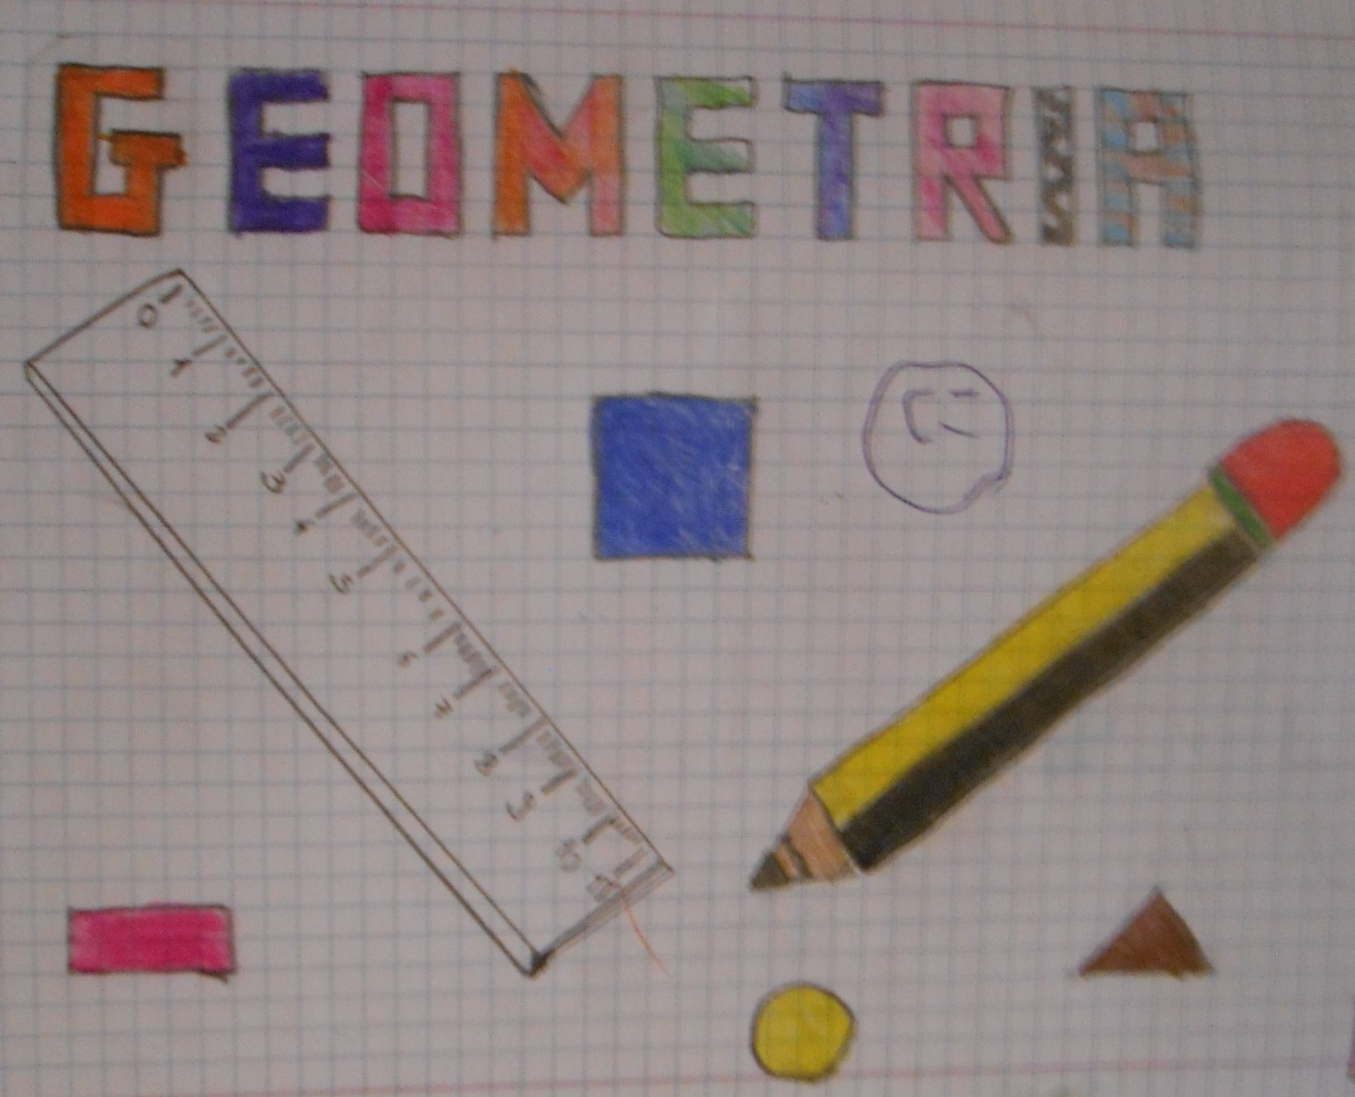

Slide 4
L’energia che cos’e’? IL TERMINE ENERGIA INDICA LA CAPACITA’ DI COMPIERE UN LAVORO. E’ CIO’ CHE TIENE INSIEME LE PARTICELLE DI CUI E’ FATTA LA MATERIA
https://www.youtube.com/watch?v=PLp4VNrcf5c&t=4s
Notes:
NOTA: per cambiare le immagini in questa diapositiva, selezionare un'immagine ed eliminarla. Quindi fare clic sull'icona Inserisci immagine nel segnaposto per inserire l'immagine desiderata.

Slide 5
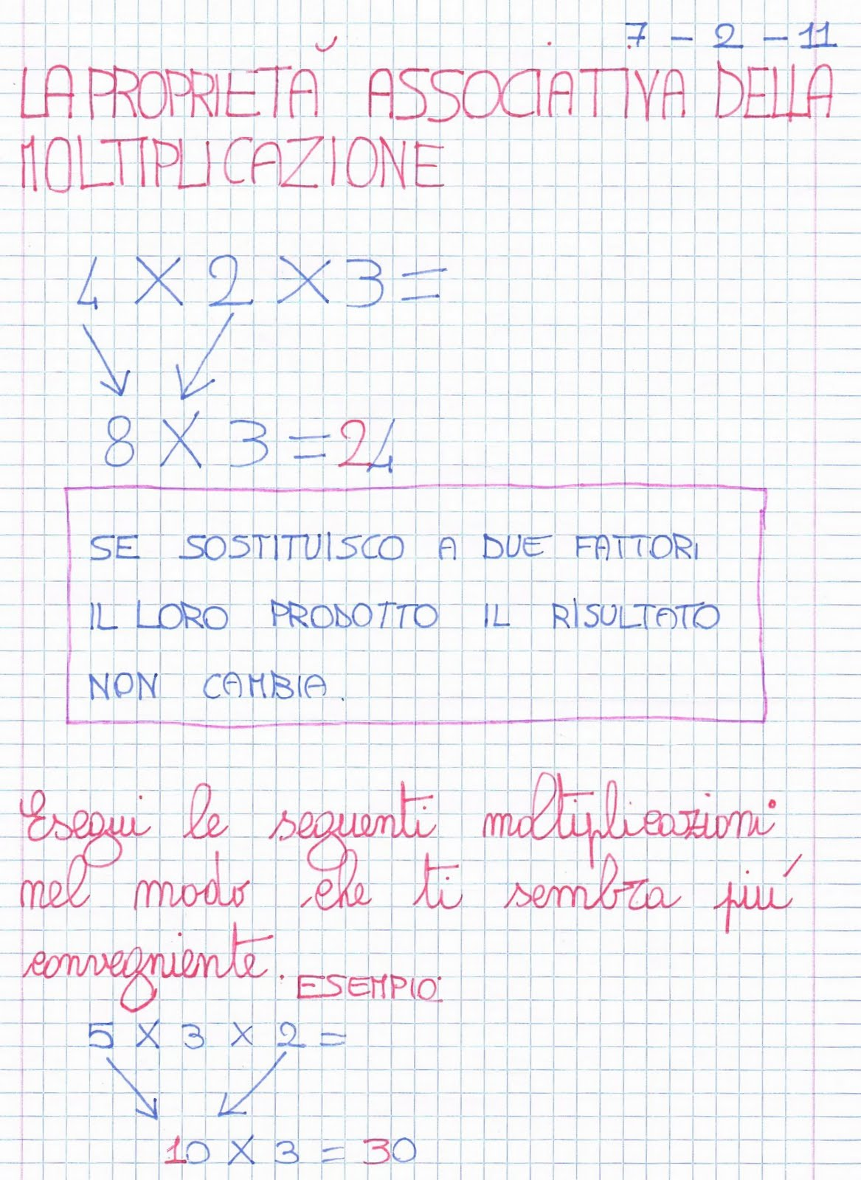
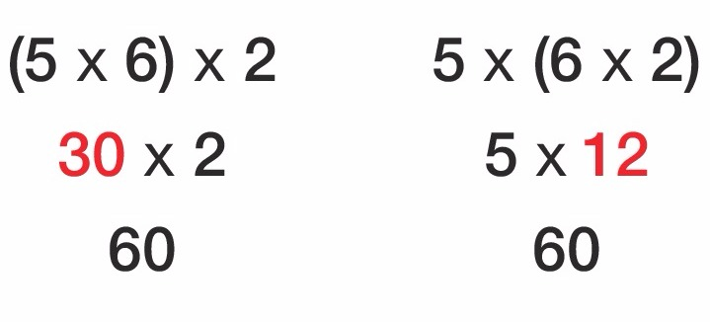
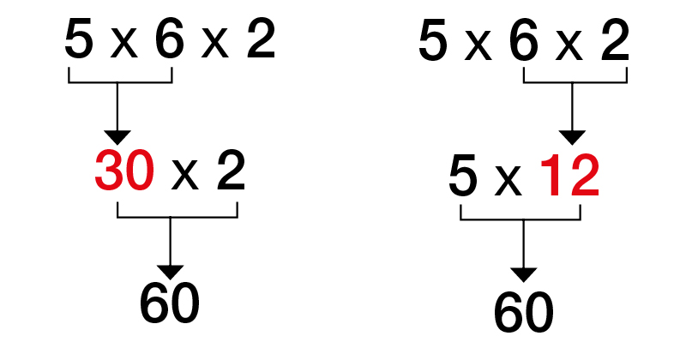
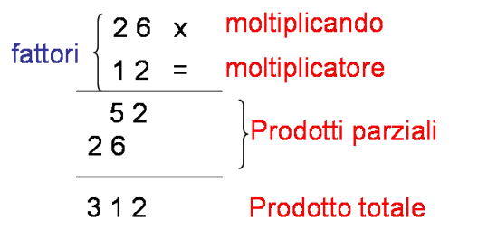
Cinque immagini
Notes:
NOTA: per cambiare le immagini in questa diapositiva, selezionare un'immagine ed eliminarla. Quindi fare clic sull'icona Inserisci immagine nel segnaposto per inserire l'immagine desiderata.

Slide 6
Sottotitolo

Slide 7
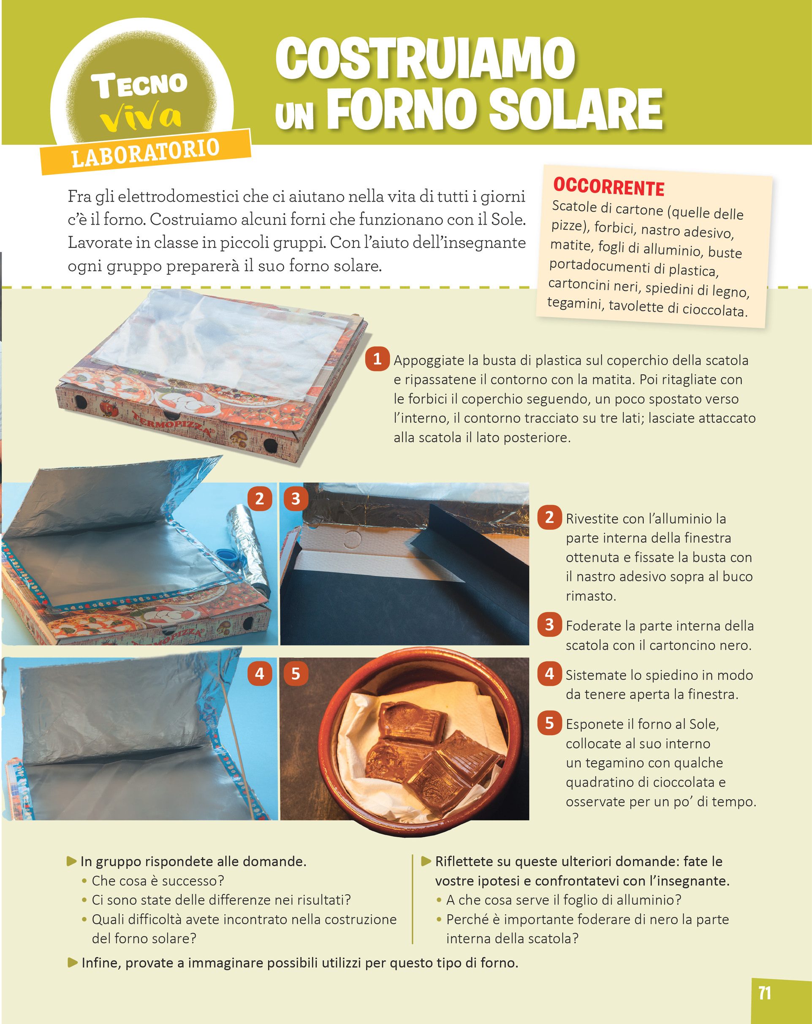
Costruiamo il forno
https://www.youtube.com/watch?v=FjZ5z5r9oLM&t=23

Slide 8
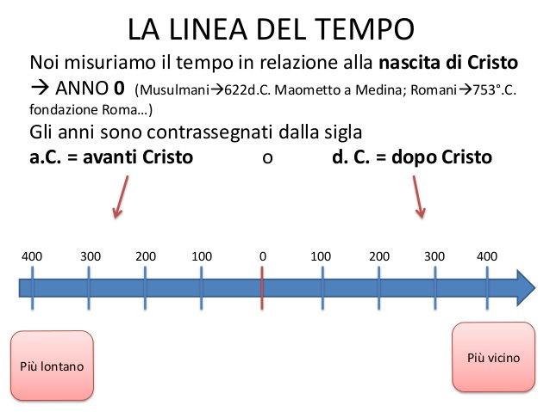
Aggiungere un titolo di diapositiva - 2

